Slide 1
Kapacita škol v prstenci kolem hl.m. Prahy
11.4.2017

Slide 2
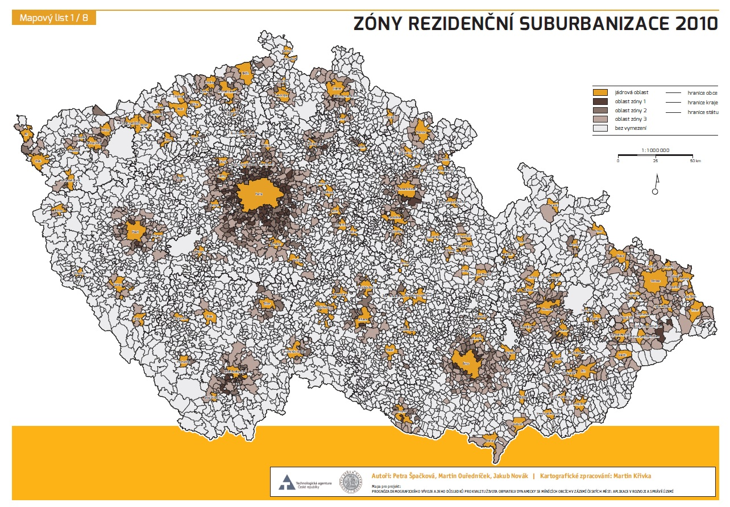
Hostorie
Chronologie
2004 obci na Praze západ a Praze východ začínají avizovat obavy z nedostatečné kapacity školských zařízení- zejména MŠ
2009 -2010 Demografické studie UK poukazující na významný nárůst v suburbii
2011 Demografická studie Středočeský kraj ???
Notes:
2

Slide 3
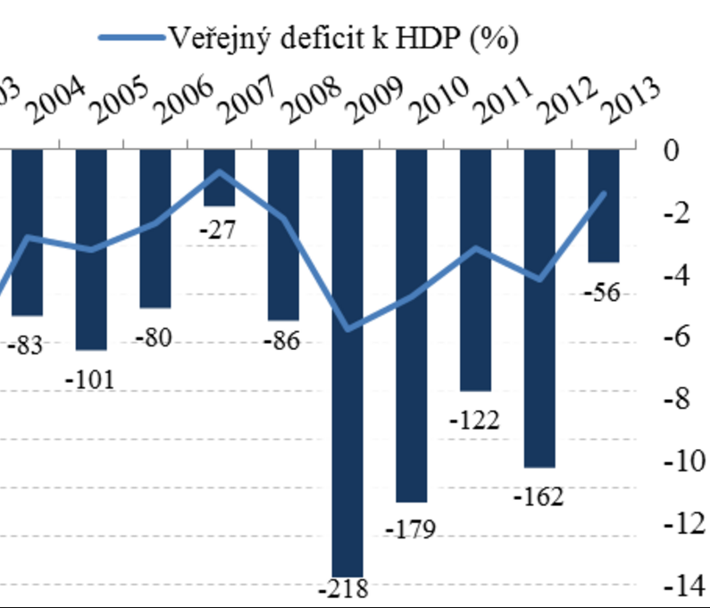
Hostorie
Chronologie
2009-2012 intenzivní hledání podpory pro řešení problému – finanční krize
2013 předčasné volby – zpracování potřeb v území
2013 – schválen dotační titul na zvýšení kapacity škol
2015 pro velké projekty nelze vhodně využít dotačních titulů MŠMT a MF
08/2015-10/2016 příprava podkladů pro vládu ČR
Notes:
3

Slide 4
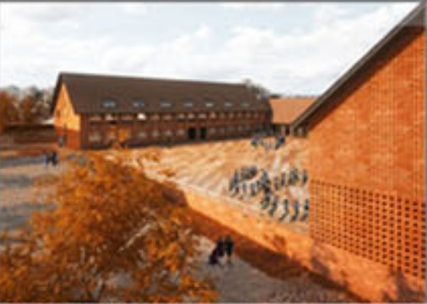
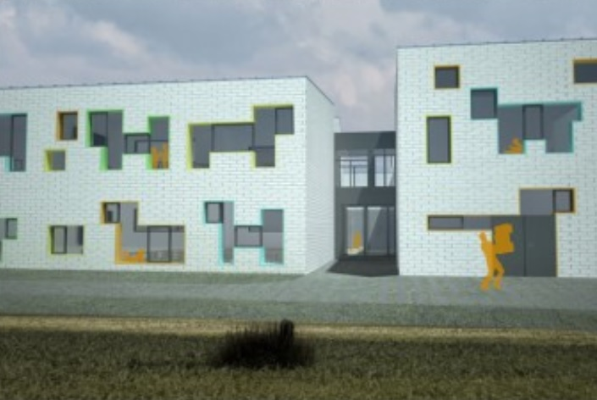
Připravujeme, projektujeme
Současnost
2016 – schválen dotační titul na roky 2017-2022 pro vybrané školy
Pro rok 2017 schváleno 300 mil. Kč. Celková potřeba se odhaduje na 1,5 mld.
Podpora 70% (Praha-Čakovice, Praha - Řeporyje, Psáry, Jesenice, Říčany, Čelakovice, Rudná)
Podpora 85 % svazkové školy (Přezletice, Ondřejov, Úvaly)
11/2016 Nová iniciativa MŠMT – pasivní domy. Podpora až 50 mil. Kč
Rizika – ekologická sdružení, uznatelnost nákladů, kolize dotací
Notes:
4

Slide 5
DĚKUJI ZA POZORNOST !
Milan Vácha, starosta
Notes:
5

